Slide 1
XÂY DỰNG WEBSITE
QUẢN LÝ HỌC PHẦN SINH VIÊN
Báo cáo thực tập tốt nghiệp
Sinh viên thực hiện: Trần Lê Tiến Hòa

Slide 2
MỞ ĐẦU
Để nhìn nhận một cách khách quan thì lĩnh vực giáo dục, trường học cũng được xem là một lĩnh vực kinh doanh, mà một khi đã kinh doanh thì ắt có cạnh tranh. Mà để có thể cạnh tranh một cách hiệu quả thì điều đầu tiên phải có một chiến lược marketing hiệu quả. Và thiết kế website giáo dục, trường học chính là một phần của các chiến lược đó. Đằng sau những website trường hay Fanpage đã quá phổ biến thì vẫn đòi hỏi việc quản lý sinh viên – học phần đều được sử dụng, khai thác trên nền tảng ứng dụng hay website. Trang web này sẽ cho phép quản lý các thông tin về sinh viên, bao gồm thông tin cá nhân, lịch học, điểm số, v.v. Nó cũng cho phép tra cứu thông tin và thống kê dữ liệu. Việc sử dụng trang web này sẽ giúp giảm thiểu tối đa sự rối loạn và làm cho việc quản lý thông tin trở nên dễ dàng và hiệu quả hơn.

Slide 3
XÂY DỰNG WEBSITE QUẢN LÝ HỌC PHẦN SINH VIÊN
1.
2.
3.
4.
KẾT LUẬN
PHẠM VI ĐỀ TÀI
GIỚI THIỆU CHUNG VỀ CÔNG TY
XÂY DỰNG & HOÀN THIỆN HỆ THỐNG

Slide 4

”
1. GIỚI THIỆU CHUNG VỀ CÔNG TY
Trung tâm tin học thống kê khu vực II (Cosis).
Chức năng – Nhiệm vụ công ty
Trung tâm máy chủ khu vực II;
Xử lý, điều tra, báo cáo, phát triển các giải pháp áp dụng trong lĩnh vực Thống kê
Công nghiệp phần mềm, dịch vụ.
Notes:
Chức năng – Nhiệm vụ
- Là trung tâm máy chủ khu vực II, là kho dữ diệu của Tổng cục thống kế tại TP.HCM
Khổng chỉ là trung tâm của Tổng cục thống kê Tp.HCM mà cty còn có thể hợp tác, liên kết với với các tổ chức, cơ quan, đơn vị trong nước và ngoài nước nghiên cứu và phát triển CNTT vào công tác thống kê .
Chuyên :
Xây dựng phần mềm
Xử lý số liệu
Thiết kế và thi công hệ thống mạng.
Đào tạo, bồi dưỡng tin học.

Slide 5
”
2. PHẠM VI ĐỀ TÀI
Phạm vi đề tài "Xây dựng website quản lý học phần sinh viên" bao gồm các yếu tố sau: thiết kế giao diện trang web, chức năng quản lý học phần, chức năng đăng ký học phần, chức năng quản lý thông tin sinh viên, tích hợp hệ thống thông báo và bảo mật dữ liệu. Mục tiêu của đề tài là tạo ra một website giúp sinh viên dễ dàng quản lý học phần và thông tin cá nhân, đảm bảo an toàn cho dữ liệu của sinh viên.

Slide 6
”
3. XÂY DỰNG & HOÀN THIỆN HỆ THỐNG
3.1 XÂY DỰNG – THIẾT KẾ
Khảo sát thực tiễn:
Các trang web đều cung cấp các thông tin đa dạng: Chương trình đào tạo, Giảng viên, Sinh viên, Điểm thi,…
Cung cấp cho người dùng giao diện dễ sử dụng nhiều chức năng đơn giản như đăng ký tài khoản trên trang web, tìm kiếm thông tin nhanh chóng, nhận thông tin từ web thông qua email,…
Liên kết với các trang mạng xã hội để người dùng dễ dàng nhận thông tin khi có cập nhật mới.

Slide 7
3.1 XÂY DỰNG – THIẾT KẾ
Mô tả chức năng hệ thống
SINH VIÊN
NGƯỜI QUẢN LÝ
ĐĂNG NHẬP
CẤP LẠI MẬT KHẨU
XEM LỊCH HỌC
ĐĂNG KÝ HỌC PHẦN
XEM ĐIỂM
XEM CHƯƠNG TRÌNH ĐÀO TẠO
ĐĂNG NHẬP
CẤP LẠI MẬT KHẨU
QUẢN LÝ HỌC PHẦN
QUẢN LÝ LỚP HỌC PHẦN
QUẢN LÝ ĐĂNG KÝ HỌC PHẦN
QUẢN LÝ CHƯƠNG TRÌNH ĐÀO TẠO

Slide 8
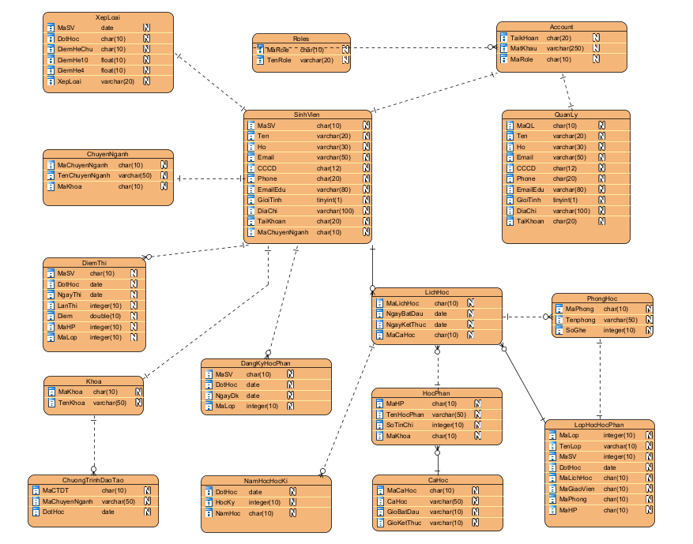
”
3.1 XÂY DỰNG – THIẾT KẾ

Slide 9
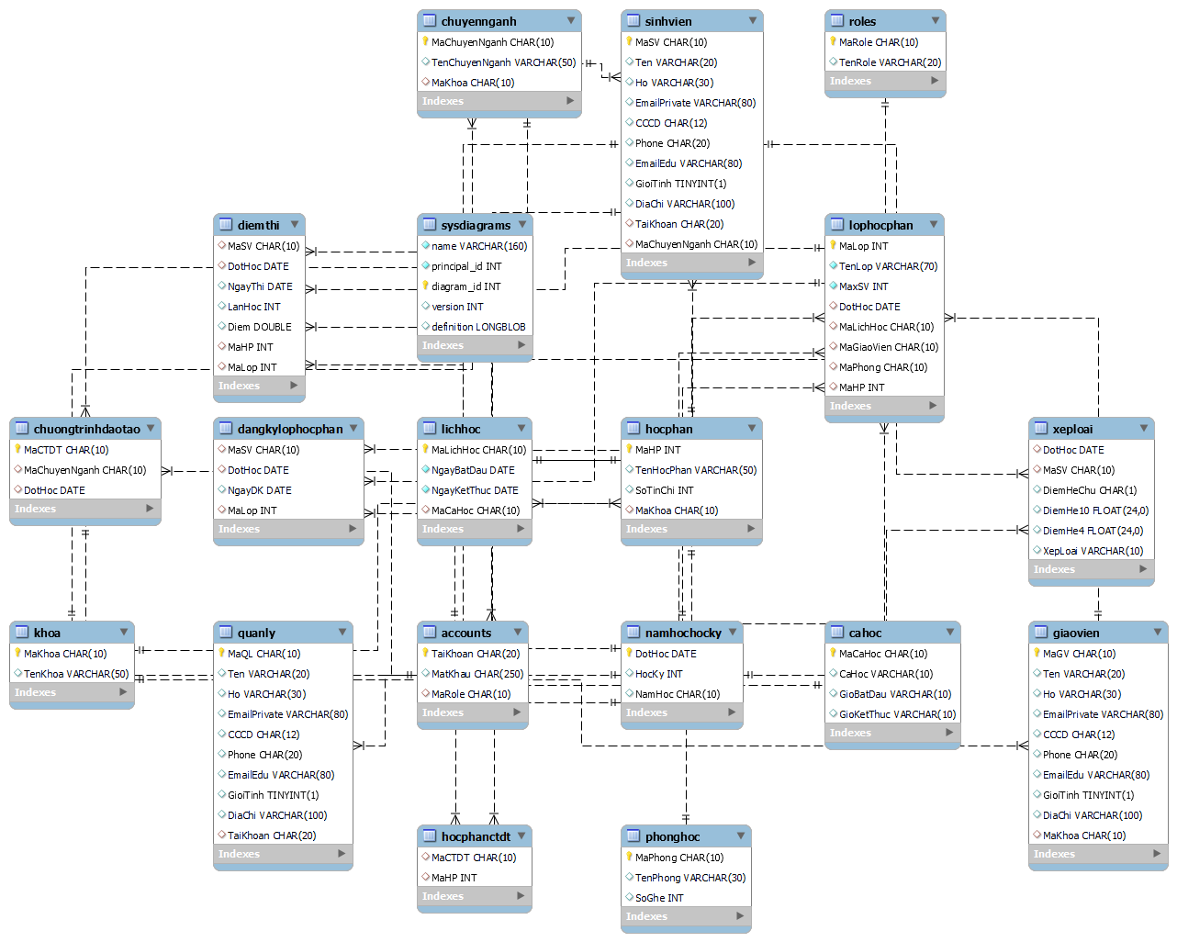
”
3.1 XÂY DỰNG – THIẾT KẾ

Slide 10
”
3. XÂY DỰNG & HOÀN THIỆN HỆ THỐNG
3.2 HOÀN THIỆN – CÀI ĐẶT THỬ NGHIỆM
Khảo sát tình hình chung về nhu cầu sử dụng Website để quản lý hệ thống thông tin trường học: Các trường Trung học phổ thông, Đại học đều đang chuyển hướng cho mình về hệ thống Website quản lý thông tin học sinh sinh viên. Đặc biệt là cấp bậc Đại học, website quản lý ngoài mục đích quản lý ra thì nó còn là bộ mặt của Trường nhằm nhiều mục đích “Marketing” khác. Chính vì tính đa dạng mục đích sử dụng nên xu hướng mỗi trường đều có riêng cho mình một thậm chí là hai website để sử dụng với mục đích khác nhau.

Slide 11

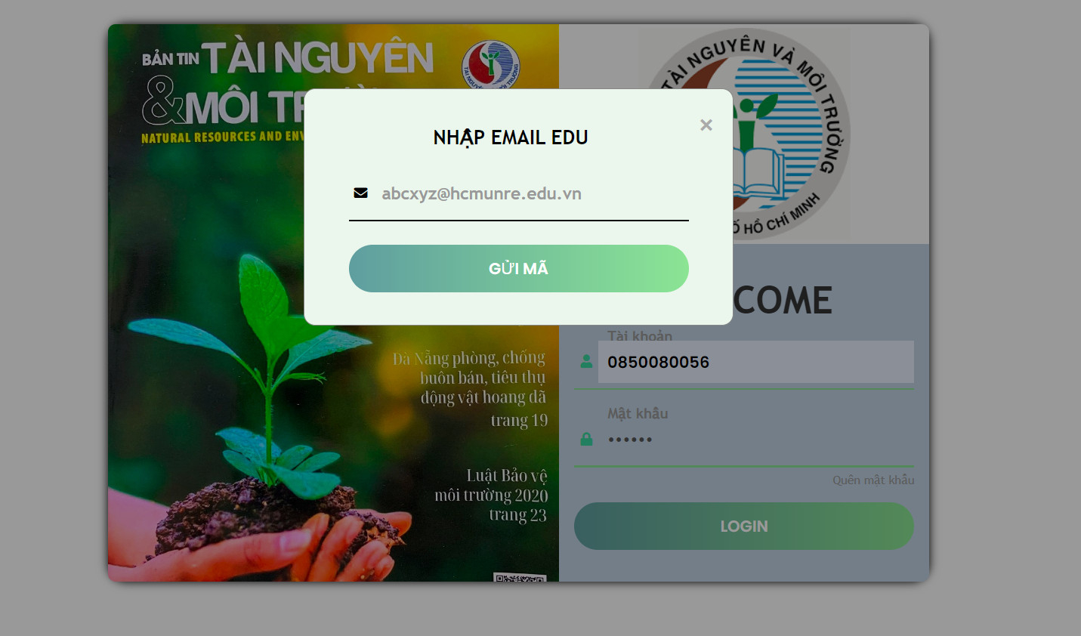
”
3. XÂY DỰNG & HOÀN THIỆN HỆ THỐNG
3.2 HOÀN THIỆN – CÀI ĐẶT THỬ NGHIỆM

Slide 12
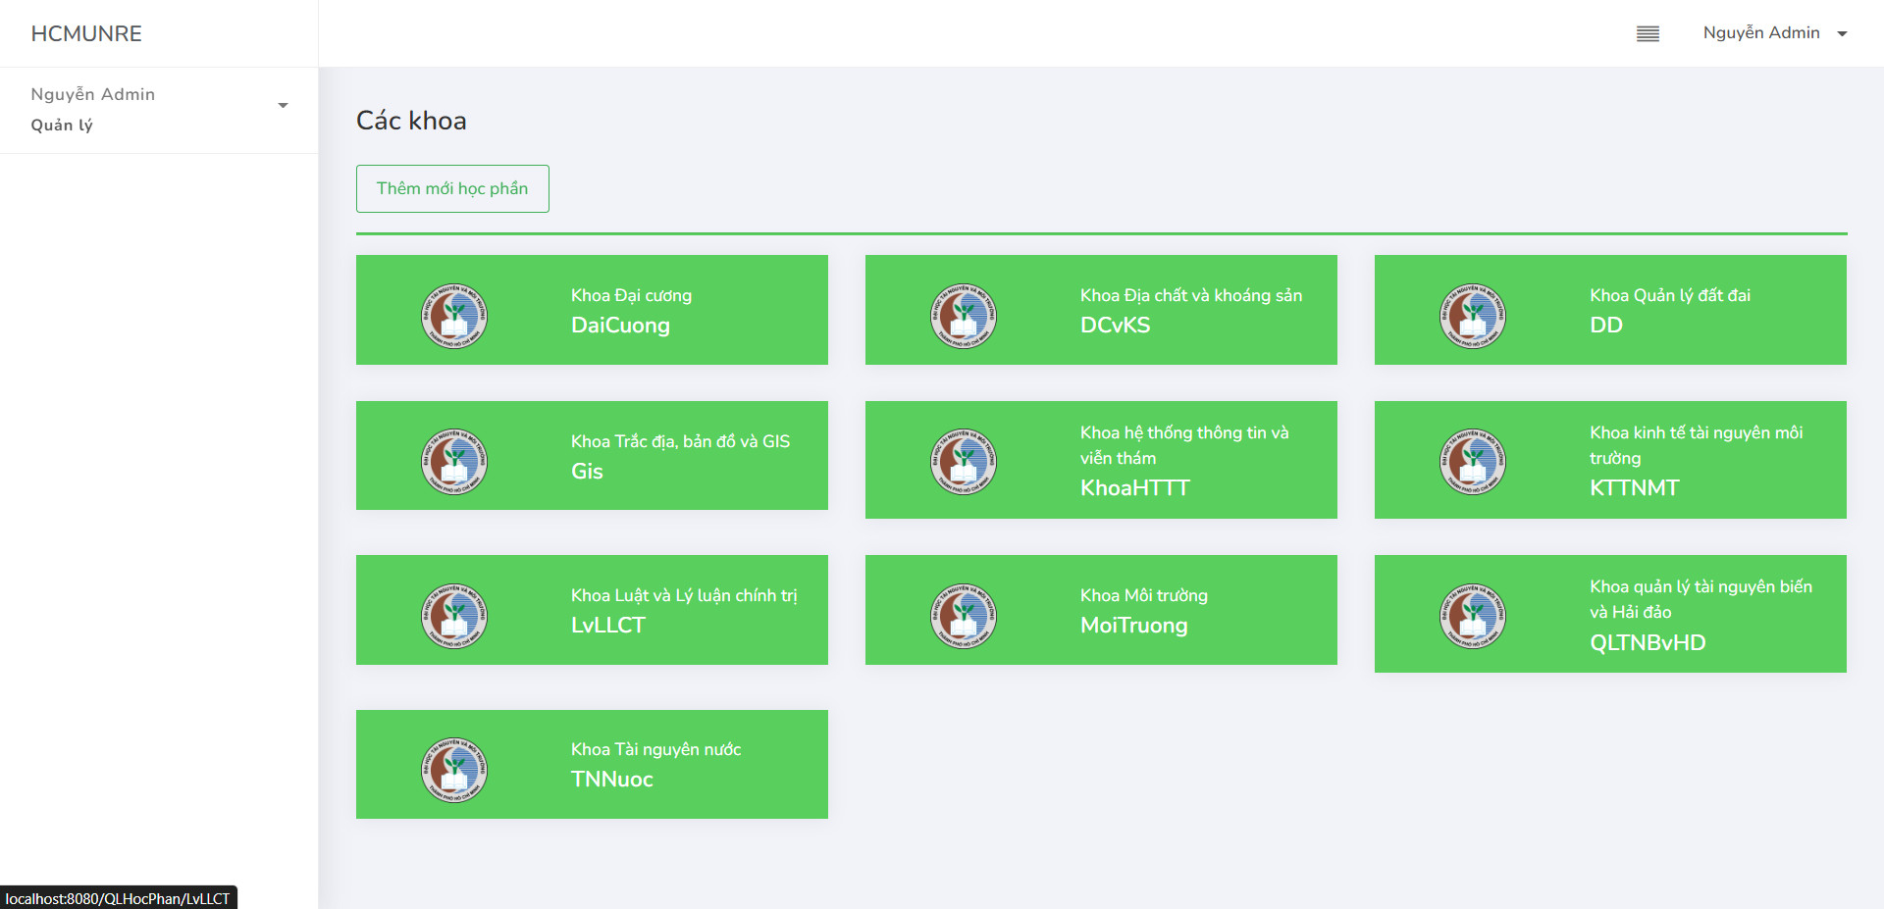
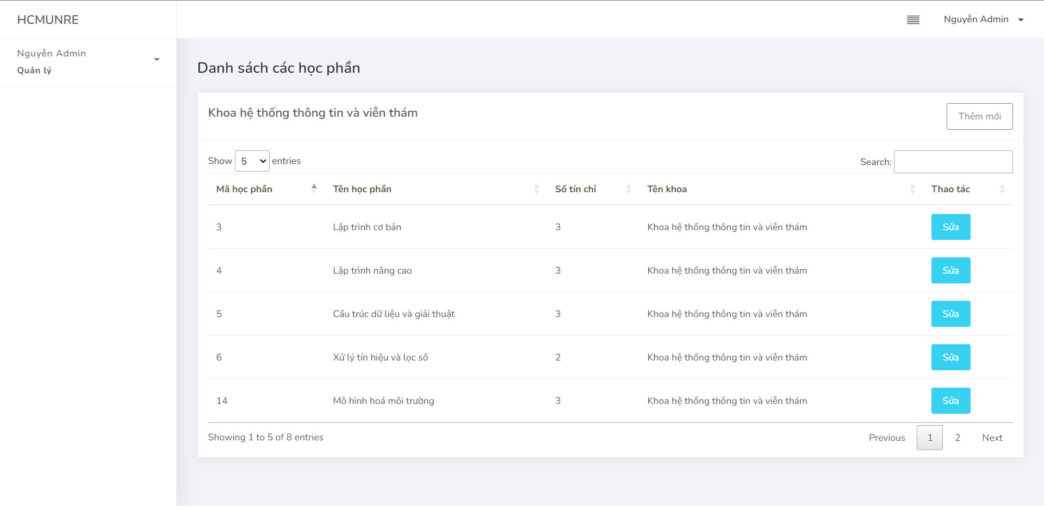
”
3. XÂY DỰNG & HOÀN THIỆN HỆ THỐNG
3.2 HOÀN THIỆN – CÀI ĐẶT THỬ NGHIỆM

Slide 13
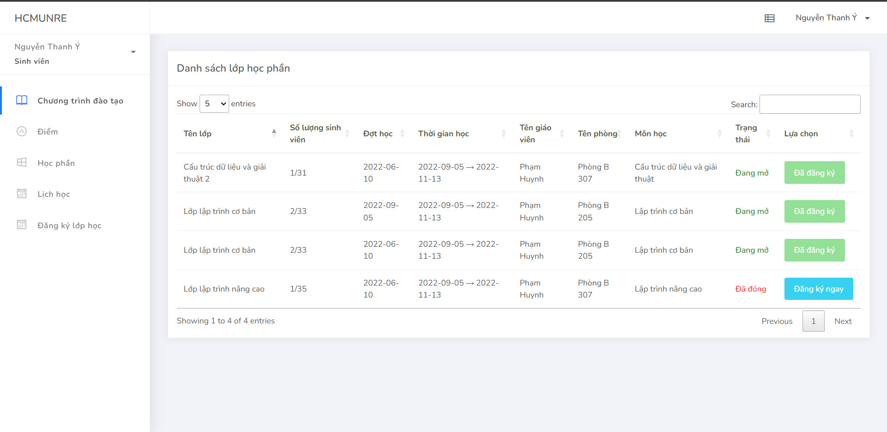
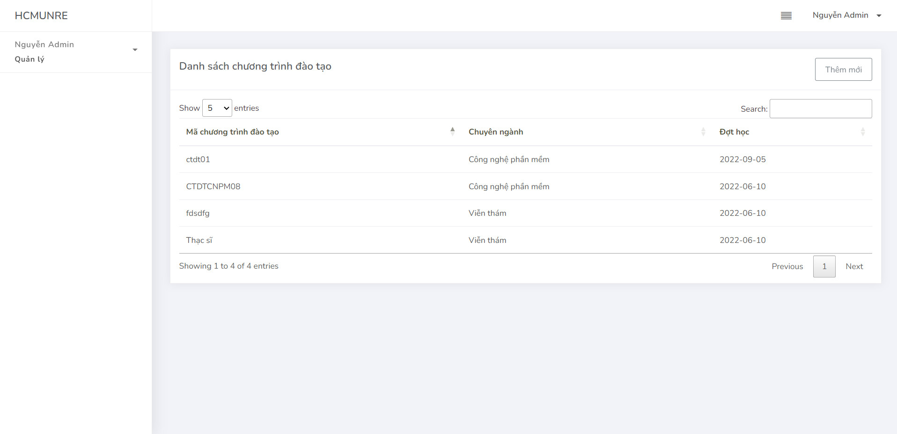
”
3.2 HOÀN THIỆN – CÀI ĐẶT THỬ NGHIỆM

Slide 14
”
4. KẾT LUẬN
4.1 KẾT QUẢ ĐẠT ĐƯỢC
Sau quá trình nghiên cứu và phát triển, xây dựng đề tài, em đã đạt được những kết quả sau:
Tìm hiểu được nghiệp vụ của một hệ thống quản lý học phần sinh viên bao gồm: Quản lý đăng kí học phần, Quản lý điểm, Quản lý lịch học/lớp học.
Đã xây dựng được phần mềm quản lý học phần sinh viên với các chức năng xoay quanh nghiệp vụ quản lý học phần: Xem thông tin học phần, điểm, lịch học; Đăng ký học phần; Quản lý điểm, lớp học, lịch học.
Chương trình có khả năng phân quyền người dùng linh hoạt.
Gửi thông báo về Email sinh viên.

Slide 15
”
4. KẾT LUẬN
4.2 ĐÁNH GIÁ KẾT QUẢ
ƯU ĐIỂM
NHƯỢC ĐIỂM
Website có giao diện thân thiện, thuận tiện cho người sử dụng.
Hỗ trợ nhiều chức năng phù hợp với thực tế của việc tìm kiếm thông tin, chỉnh sửa và các chức năng quản lý.
Có nhiều chức năng xử lý linh hoạt các yêu cầu thực tế.
Dễ dàng sử dụng và quản lý.
Cơ sở dữ liệu tương đối lớn và tính bảo mật cao, mật khẩu được mã hóa dưới dạng BcryptPassword.
Khả năng, năng lực còn hạn chế nên một số vẫn chỉ còn trên ý tưởng, chưa được thực thi.
Một số chức năng còn chưa hoạt động ổn định.
Chương trình có tính thẩm mỹ chưa cao.
Chưa giải quyết trọn vẹn các vấn đề phát sinh trong quá trình quản lý.

Slide 16
HƯỚNG PHÁT TRIỂN
01
03
Giao diện
Chức năng
Xử lý
Hoàn thiện – Phát tiển thêm các giao diện người dùng
Hoàn thiện các chức năng còn thiếu
Sử dụng linh hoạt dữ liệu, các câu truy vấn để tăng tốc độ xử lý
02
04
Truy cập
Bảo mật
Thực tiễn
Tăng tốc độ truy cập, sức chịu tải hệ thống
Tăng bảo mật hệ thống bằng nhiều hình thức, mã hóa dữ liệu account
Mở rộng thành Website hệ thống trường ĐH có tích hợp nhiều thành phần quản lý.

Slide 17
THANKS!
WATCHING
Please keep this slide for attribution
XÂY DỰNG WEBSITE QUẢN LÝ HỌC PHẦN SINH VIÊN
SINH VIÊN THỰC HIỆN: TRẦN LÊ TIẾN HÒA

